Slide 1
Тема: Структура магистрального газопровода
Лекция №3

Slide 2
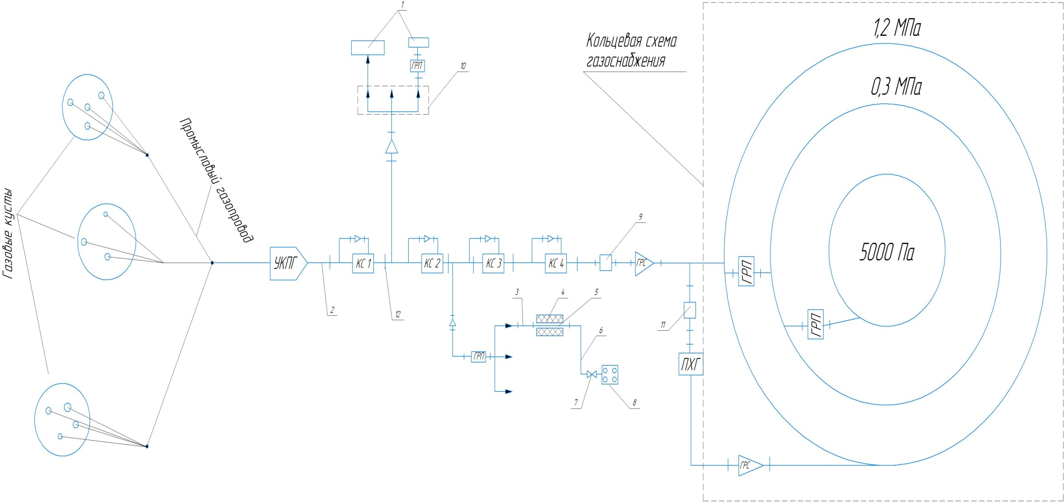
Схема системы газоснабжения
Единая система газоснабжения России (ЕСГ) - технологический комплекс, включающий в себя объекты добычи, переработки, транспортировки, хранения и распределения газа в европейской части России и Западной Сибири. ЕСГ обеспечивает непрерывный цикл поставки газа от скважины до конечного потребителя. В основном была создана в советское время. Является крупнейшей в мире системой транспортировки природного газа.

Slide 3
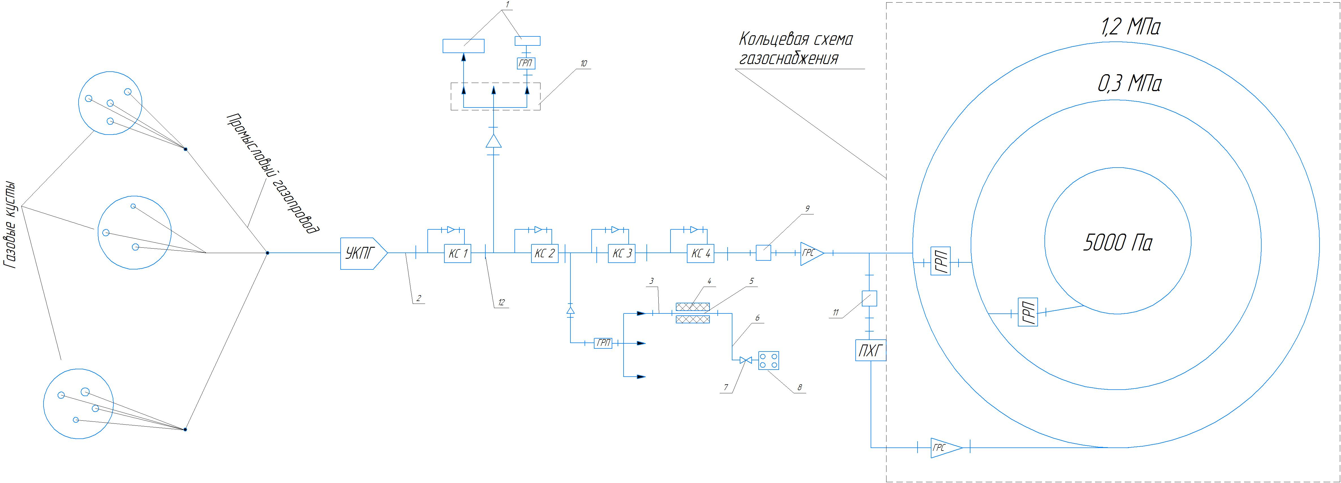
Газовый куст - совокупность скважин, устья которых группируются на близком расстоянии друг от друга на общей ограниченной площадке (основании).
Промысловый газопровод - система технологических трубопроводов для транспортирования газового конденсата, газа, воды на газоконденсатных и газовых месторождениях.

Slide 4
Тупиковая схема газоснабжения
Магистральный газопровод — один из основных элементов газотранспортной системы и главное составное звено Единой системы газоснабжения России. Сооружается из стальных труб диаметром 720-1420 мм на рабочее давление 5,4-12 МПа с пропускной способностью до 30-35 млрд. куб. м газа в год.

Slide 5
Кольцевая схема газоснабжения

Slide 6
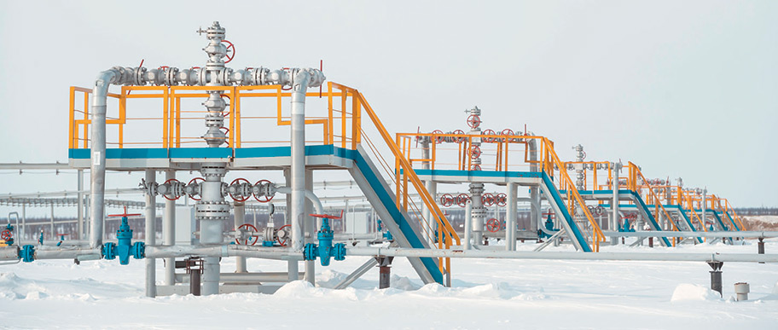
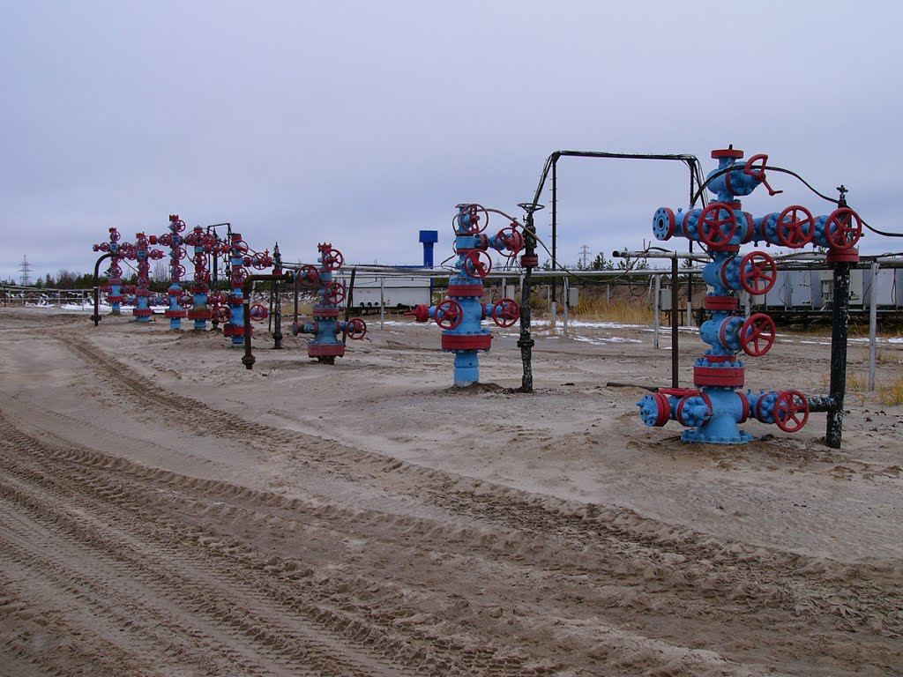
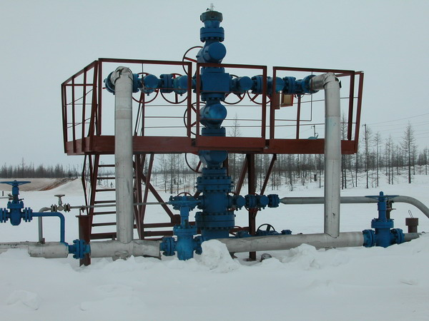
Газовый куст
Фонтанная елка служит для распределения и регулирования потоков нефти или газа, поступающих из скважины

Slide 7
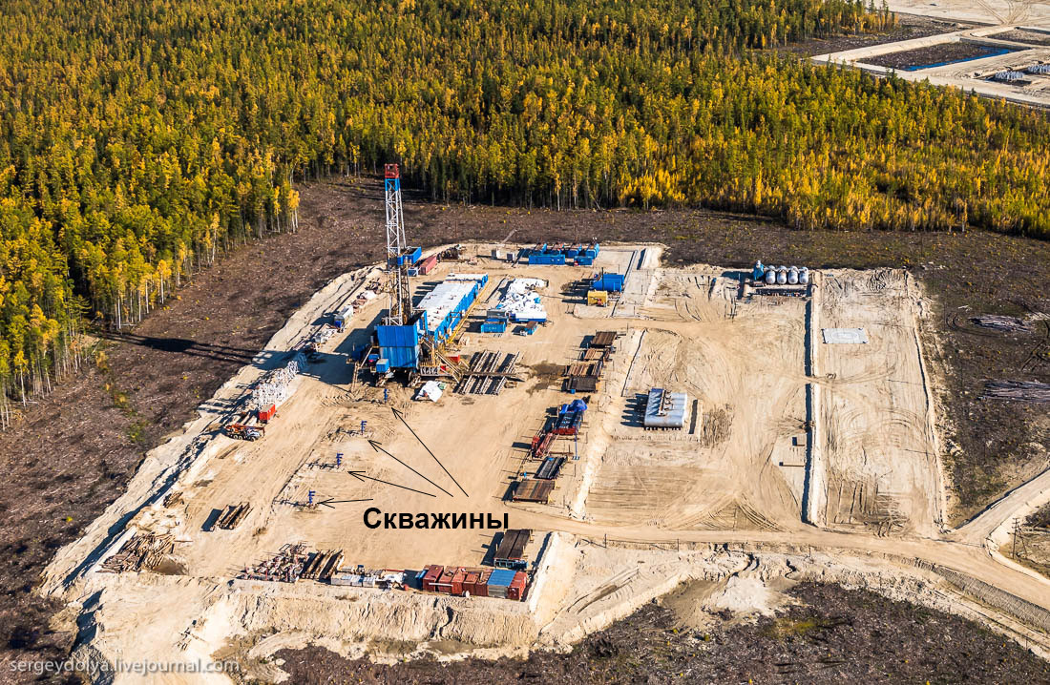

Slide 8
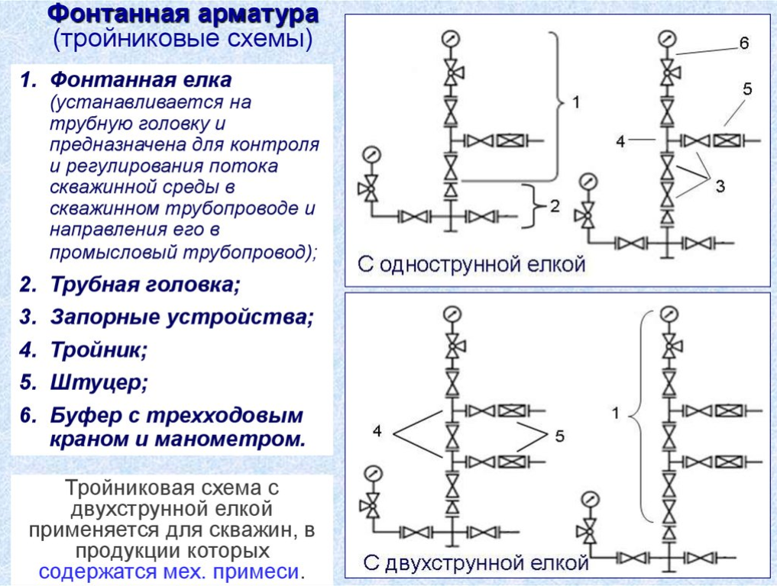

Slide 9
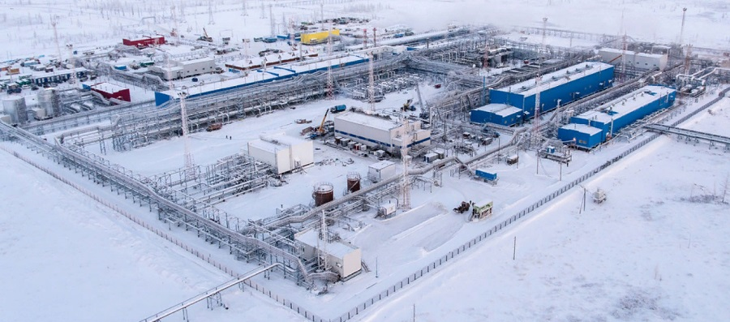
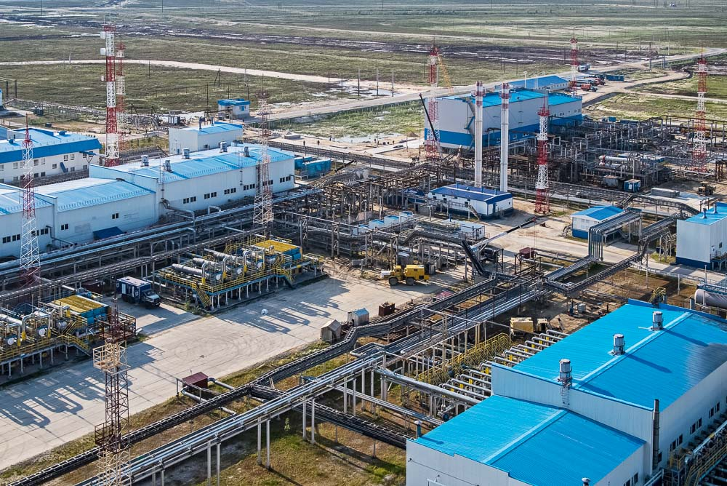
Установка комплексной подготовки газа (УКПГ)
- Получение газа на выходе согласно требованиям ГОСТ при давлении на входе УКПГ свыше 9,0 МПа, при уменьшении давления требуется ввод в работу ДКС;
- Выделение пластовой воды на входе УКПГ в сепараторе, что позволяет снизить расход метанола;
- Вторичное использование насыщенного метанола из разделителя путем подачи его в газовые шлейфы от скважин;
- Подготовка конденсата в емкостях с массообменной секцией по выходу стабильного конденсата приближается к методу колонной стабилизации конденсата, но при этом обеспечивает более стабильную работу оборудования при изменении производительности и параметров работы УКПГ. Метод не требует специальных устройств, для нагрева конденсата, нагрев производится непосредственно в технологических емкостях теплоносителем от котельной.

Slide 10
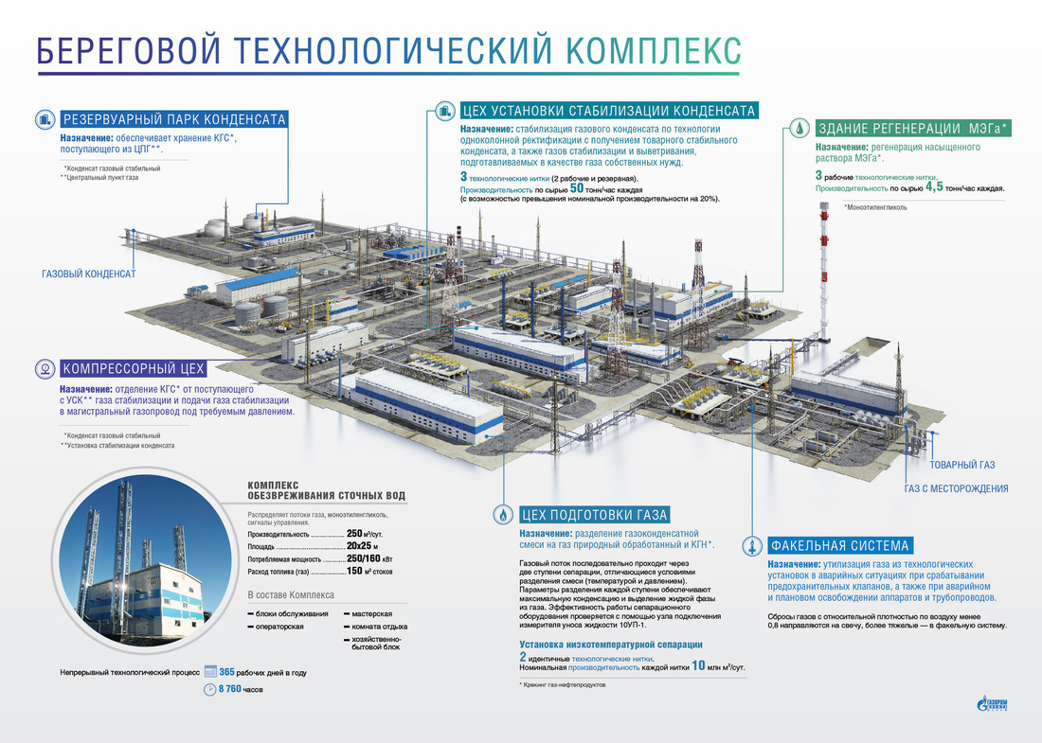
Установка комплексной подготовки газа

Slide 11
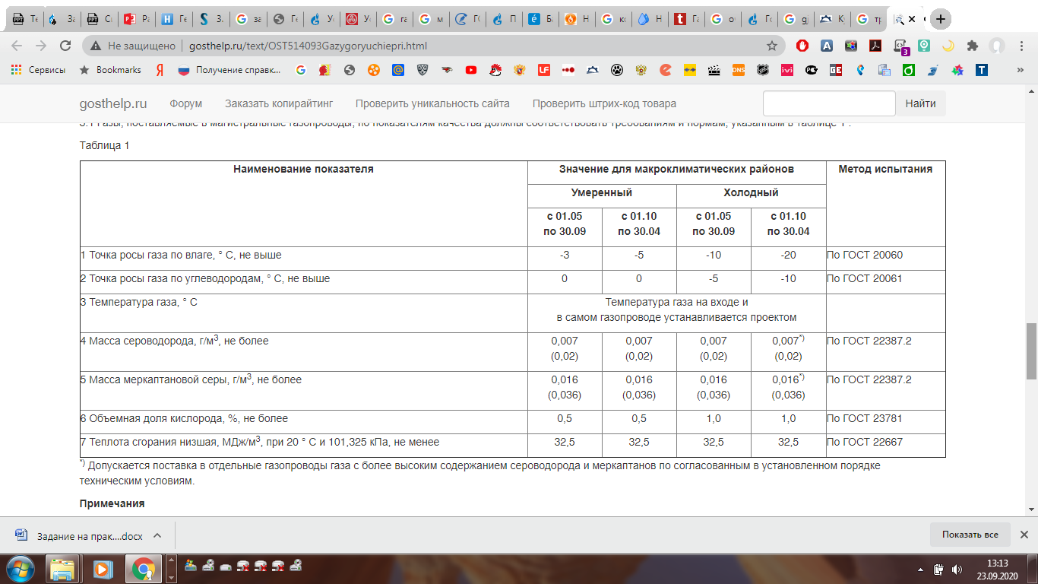
Показатели качества природного газа

Slide 12
УКПГ - комплекс технологического оборудования и вспомогательных систем, обеспечивающих сбор и обработку природного газа и газового конденсата. На УКПГ осуществляется очистка газа от примесей (сепарация), его осушка и охлаждение. Товарной продукцией УКПГ являются сухой газ газовых месторождений, сухой отбензиненный газ газоконденсатных месторождений, газовый конденсат. Требования к их качеству регламентируются в зависимости от назначения соответствующими отраслевыми и государственными стандартами.
В состав основного технологического оборудования УКПГ входят:
установка низкотемпературной сепарации с блоком входного сепаратора и узлами замера расхода газа; установка стабилизации конденсата, включающая колонное, теплообменное оборудование, технологический подогреватель, насосное оборудование, узлы замера расхода газа и конденсата; установка регенерации метанола.
В состав вспомогательного технологического оборудования УКПГ входят:
система факельная;
установка подготовки воздуха КИП и А;
система аварийного слива конденсата;
парк товарной продукции;
хранение инертного газа;
система теплоснабжения.

Slide 13
В состав УКПГ входят:
блок предварительной очистки (сепарации);
Обеспечивает отделение от газа капельной влаги, жидких углеводородов и механических примесей. В состав блока входят сепараторы и фильтр сепараторы.
технологические установки очистки, осушки и охлаждения газа;
дожимные компрессорные станции;
Обеспечивают рабочие параметры технологии промысловой обработки газа, поддерживают давление подачи газа в магистральный газопровод. Располагаются перед или после установок технологической подготовки газа. Для снижения температуры компримированного газа после дожимной станции устанавливаются аппараты воздушного охлаждения.
- вспомогательные системы производственного назначения (операторная, площадки с установками средств связи, электро-, тепло- и водоснабжения, электрохимической защиты, пожаротушения, резервуарный парк хранения диэтиленгликоля или триэтиленгликоля и т.д.).

Slide 14
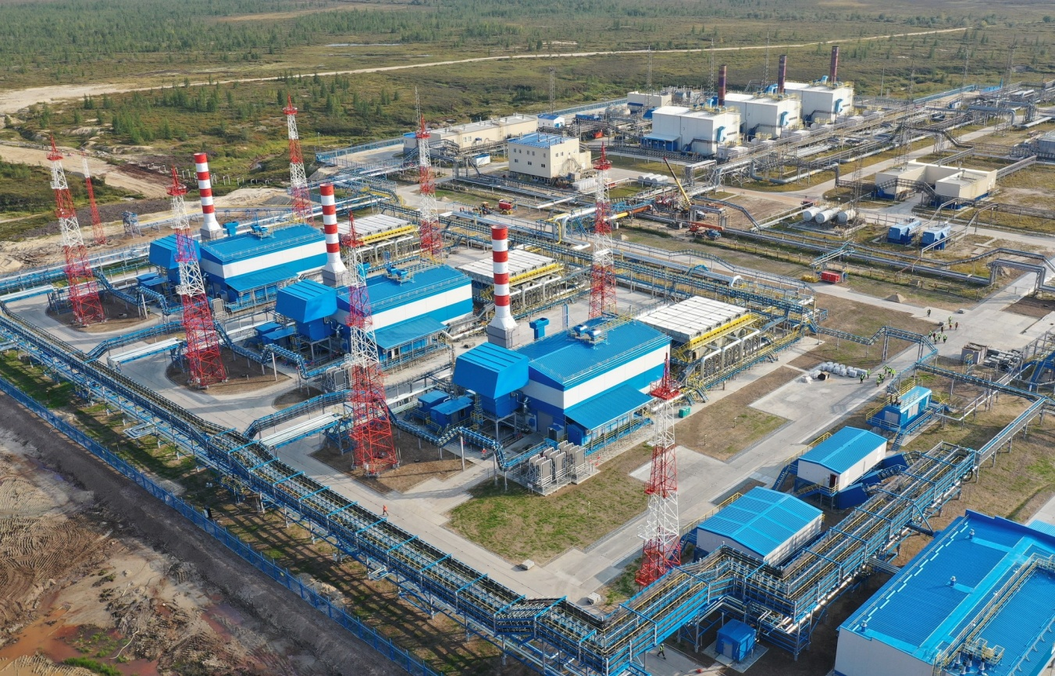
Компрессорная станция (КС)
КС размещаются, как правило, через каждые 100-150 км.
Основной объект КС — компрессорный цех, оснащенный газоперекачивающими агрегатами и рядом вспомогательных систем (агрегатных и общецеховых).
При движении газа по газопроводу часть его энергии расходуется на преодоление сил трения. В результате скорость газа в трубопроводе уменьшается, происходит падение давления по его длине и это вызывает снижение пропускной способности газопровода.
Для восстановления прежних параметров газа необходимо периодически, через определенные расстояния сообщать соответствующее количество энергии транспортируемому газу.

Slide 15
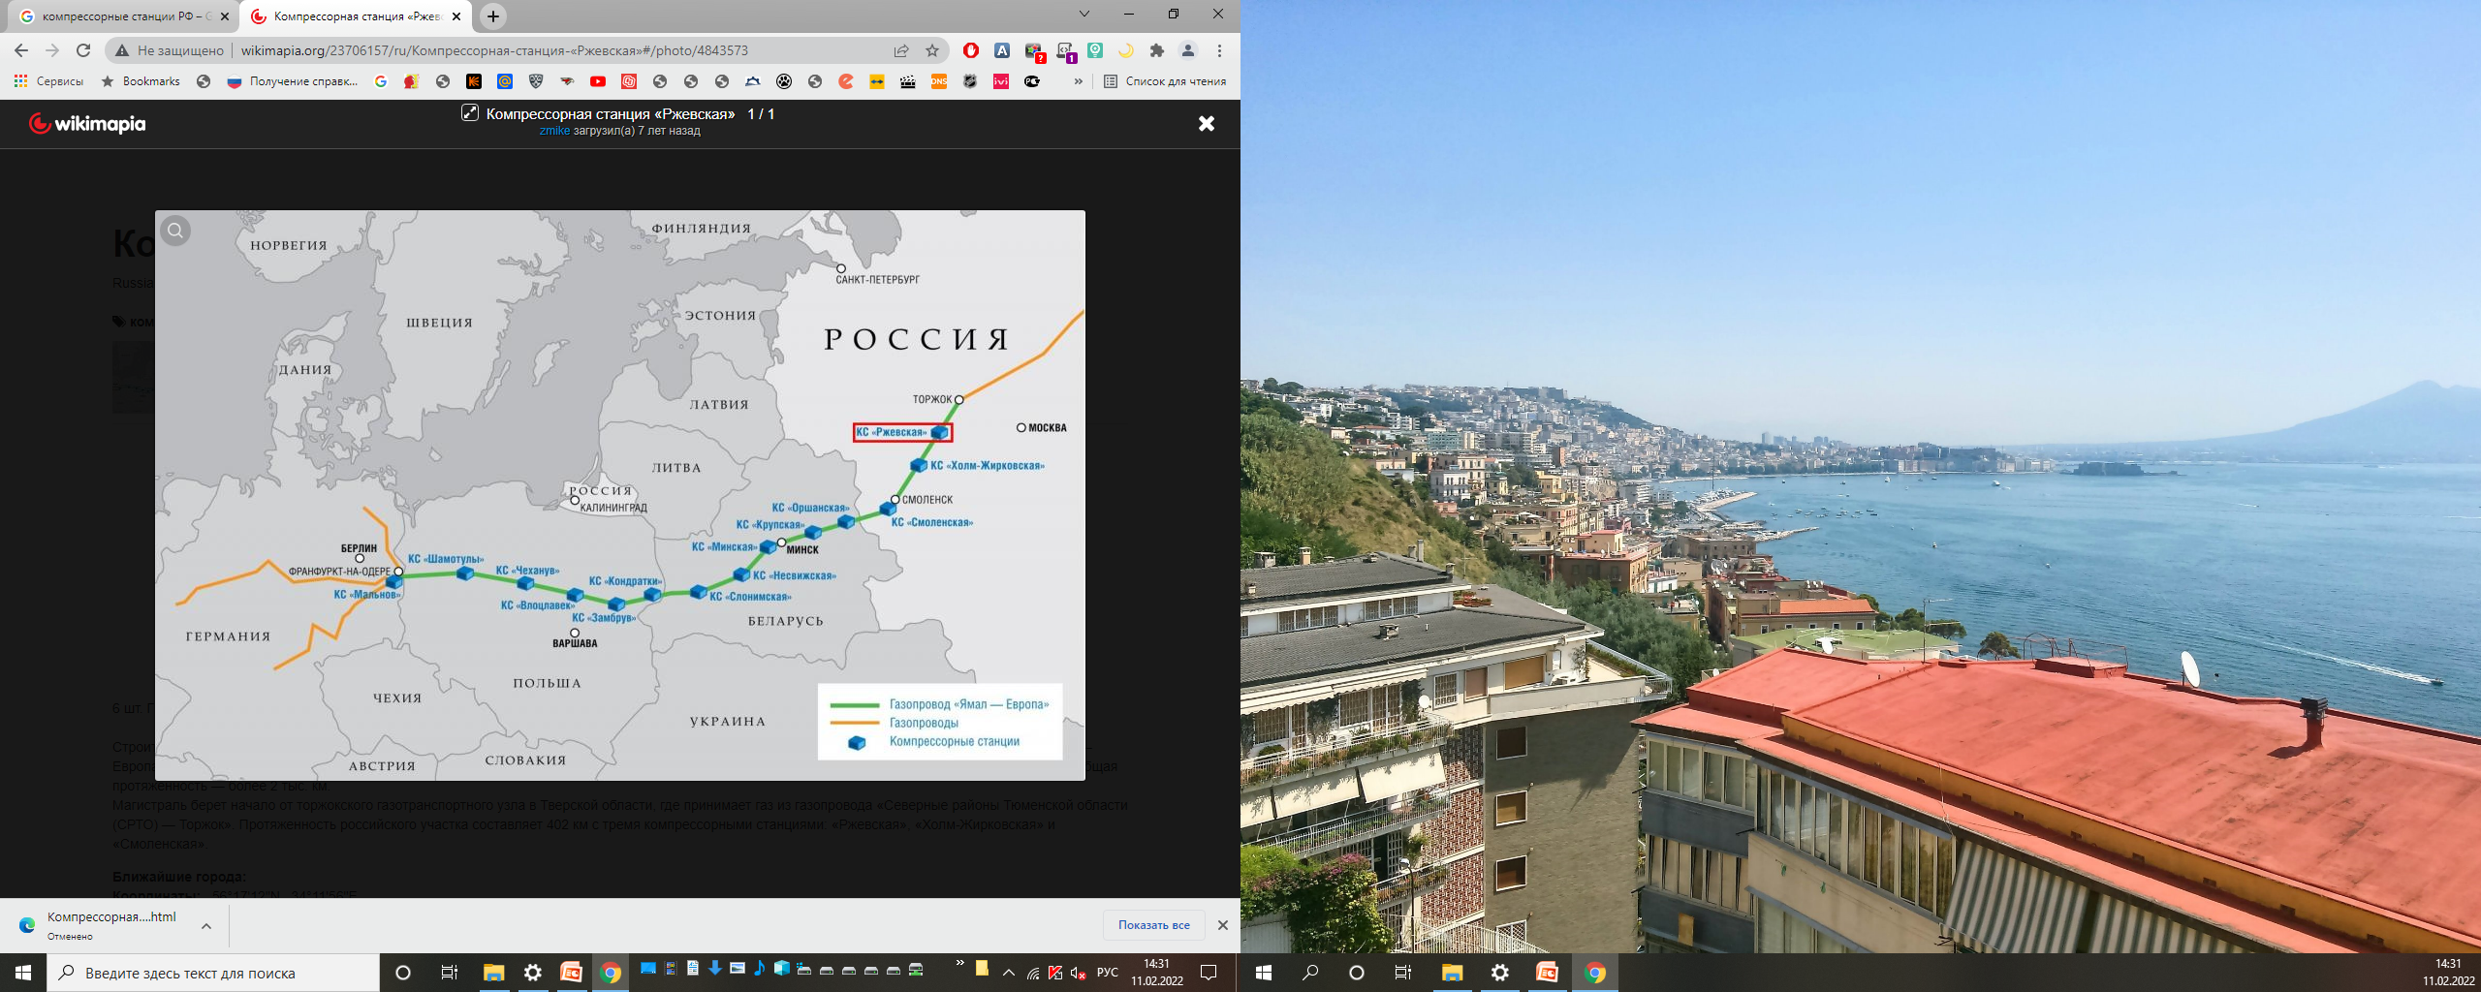

Slide 16
Дожимные (головные) КС предназначены для повышения давления добываемого газа до расчетного давления газопровода 5,4.5-7,45 МПа. Развитие их осуществляется поэтапным вводом 2-3 последовательно работающих компрессорных цехов по мере снижения давления добываемого газа. Общая степень повышения давления до 10 раз. мощность цеха 90-96 МВт, производительность - до 90 млн. м³/сут.
Линейные КС устанавливаются через каждые 100-150 км газопровода для компенсации потерь давления газа на предшествующем участке. Они состоят из ряда параллельно работающих компрессорных цехов соответственно числу рабочих ниток газопровода. Степень повышения давления в компрессорном цехе 1,3-1,7, выходное давление до 7,45— 8,3 МПа, мощность 90-80 МВт, производительность до 96 млн. м³/сут.
КС подземных хранилищ газа обеспечивают закачку газа в хранилище в летний период и компрессорный отбор его в зимний период. Они обеспечивают равномерную сезонную загрузку газотранспортной системы в целом. Работа обеспечивается рядом компрессорных цехов, но схеме параллельно-последовательного сжатия. Макс. давление закачки до 15-20 МПа, степень повышения давления до 3 4, мощность до 180-200 МВт, производительность 50— 60 млн. м³/сут.
Нагнетательные КС предназначены для обратной закачки осушенного газа при разработке газоконденсатных месторождений. Она поддерживает пластовое давление на уровне, исключающем необратимое выпадение конденсата в залежи, что обеспечивает его наиболее полное извлечение в газовой фазе. Давление закачки 35-50 МПа, степень повышения давления 5—10, мощность до 100 МВт, производительность до 20 млн. м³/сут.

Slide 17
Дожимная компрессорная станция (ДКС) — это комплекс сооружений и оборудования для закачки газа в подземное хранилище в летний период либо отбора голубого топлива в зимний период.
Дожимные компрессорные станции монтируются на подземных газовых хранилищах (ПХГ). Оборудование ДКС выполняет две основные функции — транспортировку газа от магистрального газопровода непосредственно в ПХГ или отбор голубого топлива для перекачки конечным потребителям. Как правило, отбор газа дожимная компрессорная станция обеспечивает в зимний период, после чего природный газ распределяется для последующей транспортировки.
Отличительной особенностью ДКС является высокая степень сжатия и применение в конструкции более эффективных очистительных устройств, среди которых пылеуловители, фильтр-сепараторы и абсорберы. В результате дожимная компрессорная станция улучшает подготовку голубого топлива, которое поступает из подземного хранилища газа в магистральный газопровод
ДКС представляет собой один из важнейших элементов всего процесса подготовки газа. Кроме компримирования голубого топлива, на дожимной компрессорной станции осуществляются процессы очистки, охлаждения, осушки и замера газа.

Slide 18
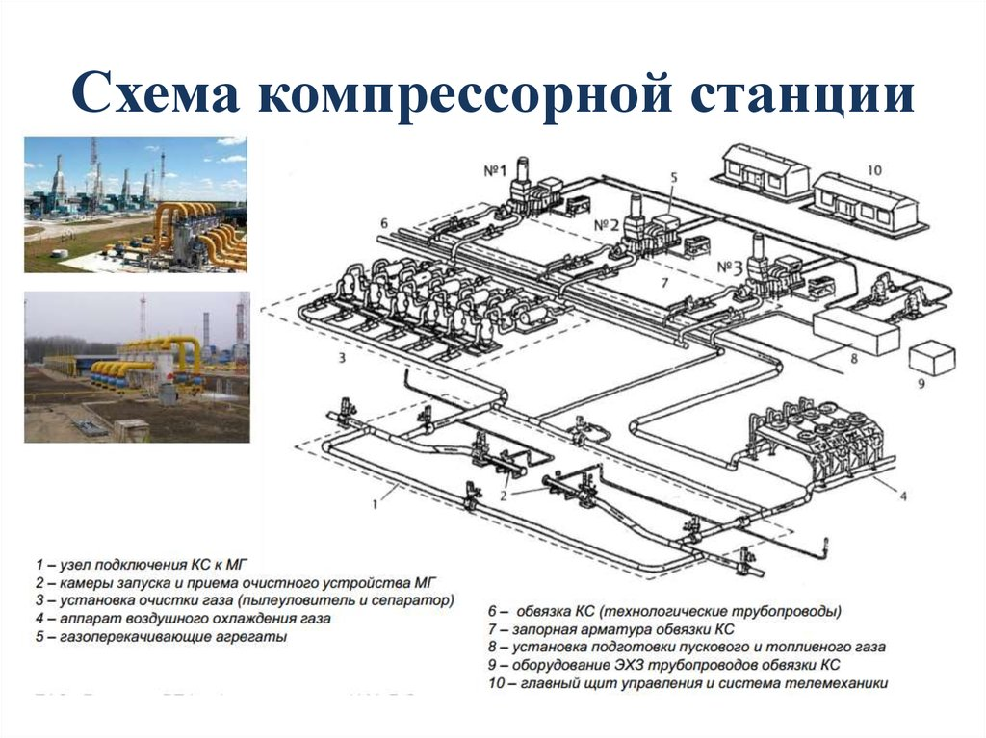

Slide 19
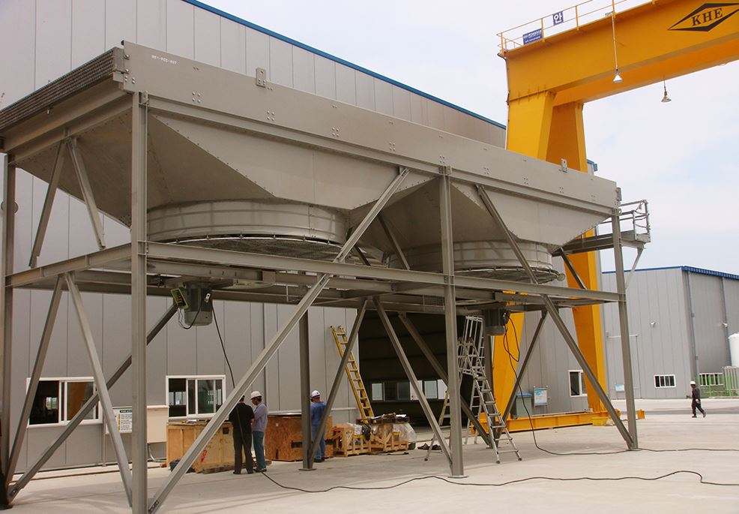
Аппараты воздушного охлаждения (АВО) — оборудование, которое используется для охлаждения или конденсации газа. Оно подходит для эксплуатации на открытых площадках в районах России с умеренным или холодным климатом.
Аппараты воздушного охлаждения в основном используются там, где применение других систем охлаждения технически не возможно или не целесообразно с экономической точки зрения. Крупные производственные предприятия различных отраслей промышленности, расположенные вдали от природных источников воды, нуждаются в охлаждении технологических жидкостей, паров и газов. Для этих целей применяются специальные теплообменные установки – аппараты воздушного охлаждения (АВО). В зависимости от назначения АВО подразделяются на конденсаторы, охладители газа, охладители жидкости, маслоохладители.
Рис. - Аппарат воздушного охлаждения горизонтального типа

Slide 20
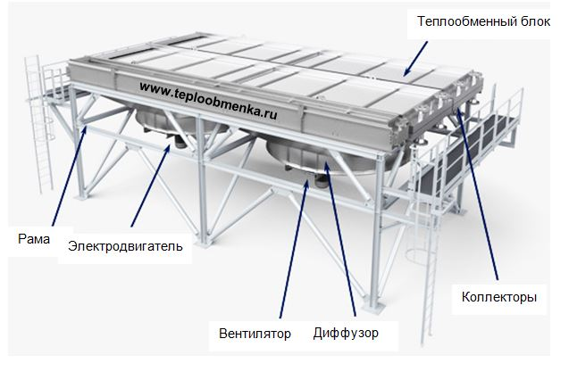
Устройство аппаратов воздушного охлаждения (АВО)
Аппарат воздушного охлаждения состоит из одной или нескольких теплообменных секций, установленных на общей раме, вентиляторов, которые прокачивают потоки воздуха через теплообменник и приводов вентиляторов (электромоторов). Вентиляторы устанавливаются в специальных диффузорах, которые предназначены для повышения эффективности и направления воздушного потока. Диффузор вентилятора представляет собой обечайку цилиндрической формы, внутри которой размещен сам вентилятор. Теплообменная секция состоит из трубок, через которые протекает охлаждаемая среда, и коллекторов, к которым подключаются подающий и отводящий трубопроводы и которые распределяют охлаждаемую среду равномерно по трубкам теплообменника. Для увеличения площади поверхностей, через которые происходит передача тепла, часто применяют трубки с внешним оребрением или на трубки насаживаются специальные пластины, которые называются ребрами или ламелями. Соединение трубок и ребер производится методом дорнования, что обеспечивает надежный контакт и эффективную теплопередачу. Технологическая среда, которую требуется охладить, поступает в трубки теплообменника. Тепло передается от жидкости к трубкам, а от трубок к ребрам и далее к воздуху, который отводит тепло от теплообменника в окружающую среду.
Основные преимущества аппаратов воздушного охлаждения:
• независимость от источников водоснабжения;
• относительно низкая удельная металлоемкость;
• невысокие расходы на эксплуатацию.
Рис. – Основные элементы аппарата воздушного охлаждения

Slide 21
Компрессорные станции магистрального газопровода предназначены для компенсации потерь давления, имеющих место при транспортировке газа от мест добычи до мест потребления. Кроме того, на КС осуществляется доочистка газа от механических примесей и капельной влаги, его охлаждение, а также (при необходимости) измерение его расхода (на входящих в состав этих КС газоизмерительных станциях).
Для выполнения своих технологических операций в составе головной КС имеются следующие объекты:
узел пылеуловителей, которые выпускают трех типов:
- центробежные циклонные
- центробежные мультициклонные
- жидкостные (вертикальные масляные).
узел очистки газа от серы и сероводорода;
узел осушки газа, состоящий из цеха низкотемпературной сепарации, холодильной станции, конденсатного парка, насосной для подачи диэтиленгликоля и др.;
компрессорный цех: аппарат воздушного охлаждения (АВО);
понизительная электроподстанция, если в качестве привода используются электродвигатели;
электростанция собственных нужд, если приводом служит газотурбинная установка.

Slide 22
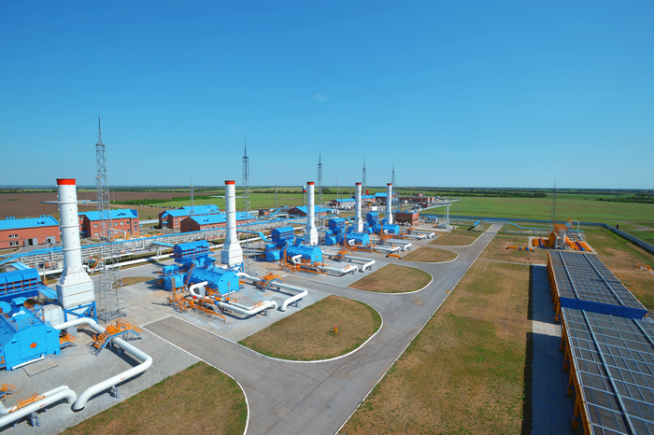
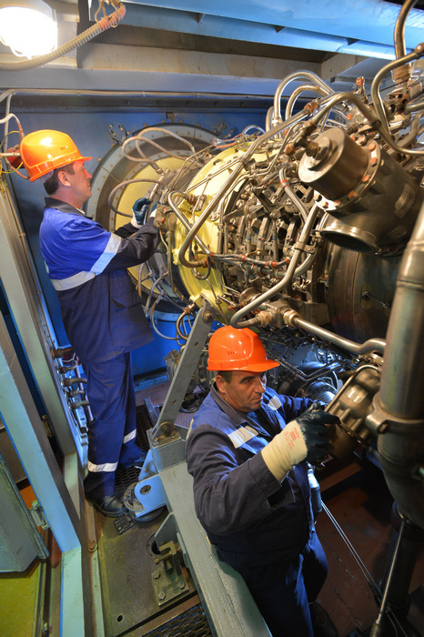
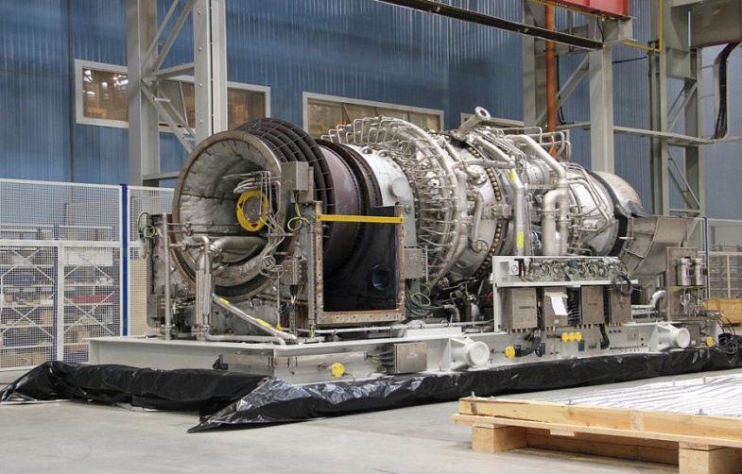
Площадка ГАЗОПЕРЕКАЧИВАЮЩих АГРЕГАТов
Газоперекачивающий агрегат — основное оборудование компрессорной станции
ГАЗОПЕРЕКАЧИВАЮЩИЙ АГРЕГАТ ГПА-32 «ЛАДОГА» МОЩНОСТЬЮ 32 МВТ

Slide 23
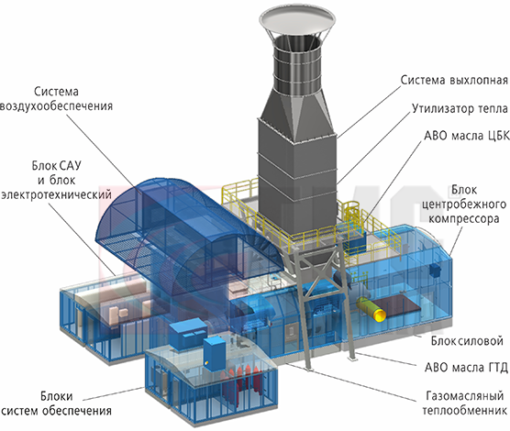
Унифицированный газоперекачивающий агрегат ГПА-16У

Slide 24
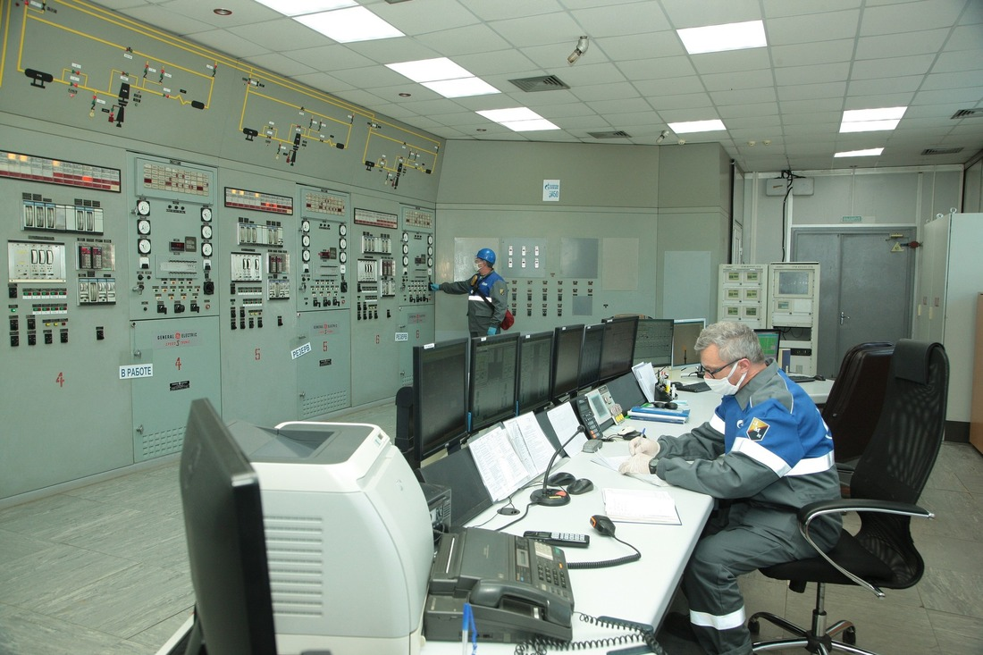
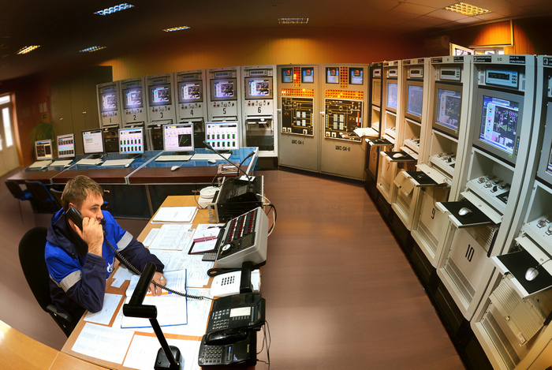
Операторная КС
Инженеры отвечают за бесперебойную работу станции, следят за режимом работы газоперекачивающих агрегатов, чтобы при необходимости вовремя устранить неисправности.

Slide 25
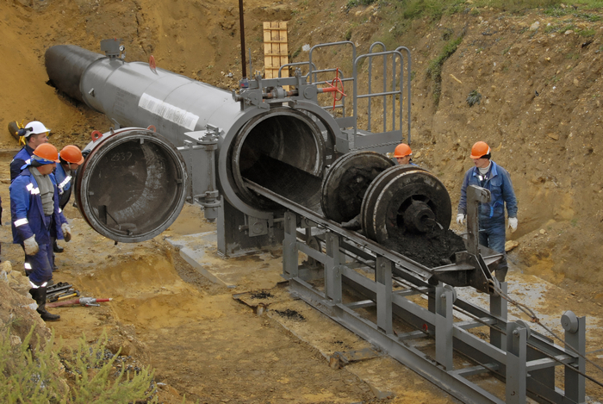
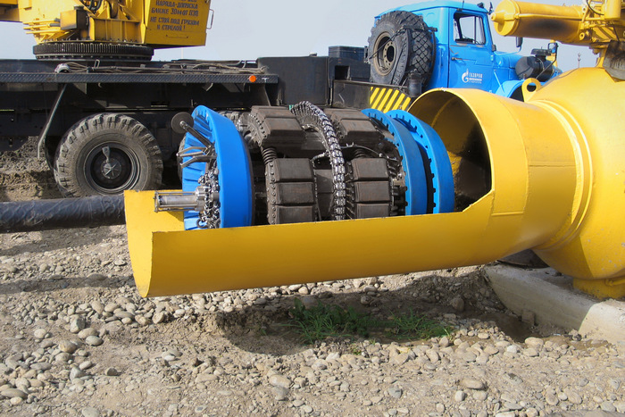
Очистной поршень
Дефектоскоп

Slide 26
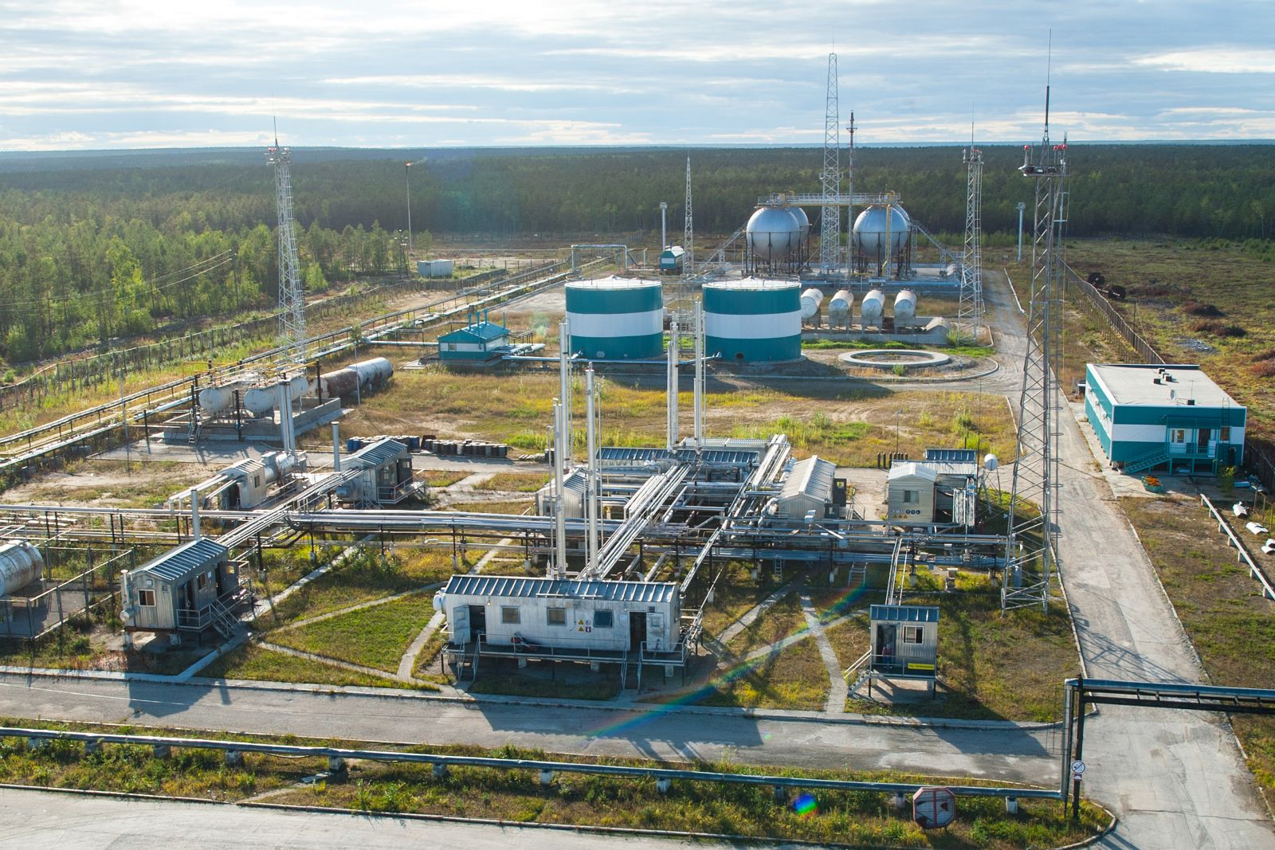
Газораспределительная станция (ГРС)

Slide 27
Газораспределительная станция (ГРС), служит для понижения давления газа до уровня, необходимого по условиям его безопасного потребления и обеспечивает также подачу газа обусловленного количества с определённой степенью очистки и одоризации
На ГРС осуществляются следующие основные технологические процессы:
очистка газа от твёрдых и жидких примесей;
снижение давления (редуцирование);
одоризация;
учёт количества (расхода) газа перед подачей его потребителю.
Основное назначение ГРС – снижение давления газа и поддержание его на заданном уровне. Газ с давлением 0,3 и 0,6 МПа поступает на городские газораспределительные пункты, газорегулирующие пункты потребителя и с давлением 1,2 МПа – к специальным потребителям (ТЭЦ, ГРЭС, АГНКС и тд.). На выходе ГРС должна обеспечиваться подача заданного количества газа с поддержанием рабочего давления в соответствии с договором между ЛПУ МГ и потребителем с точностью до 10%.

Slide 28
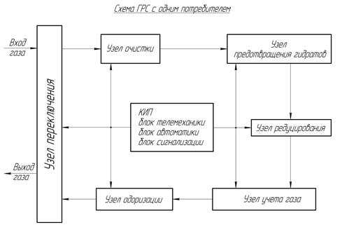
Основные узлы ГРС:
1. Узел переключения;
2. Узел очистки газа;
3. Узел предотвращения гидратообразования;
4. Узел редуцирования;
5. Узел учёта газа;
6. Узел одоризации газа.

Slide 29
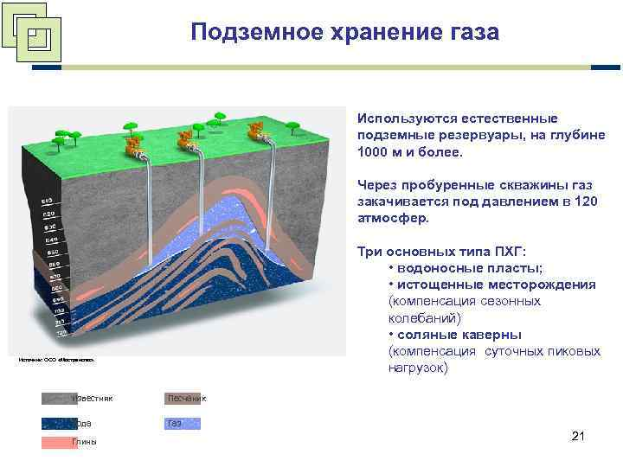
Подземное хранилище газа (ПХГ)
Подземные хранилища газа расположены в основных районах потребления и являются неотъемлемой частью Единой системы газоснабжения (ЕСГ) России. Сеть ПХГ обеспечивает в отопительный период от 20 до 40 % всех поставок газа «Газпромом». На территории России «Газпром» эксплуатирует 23 ПХГ.

Slide 30
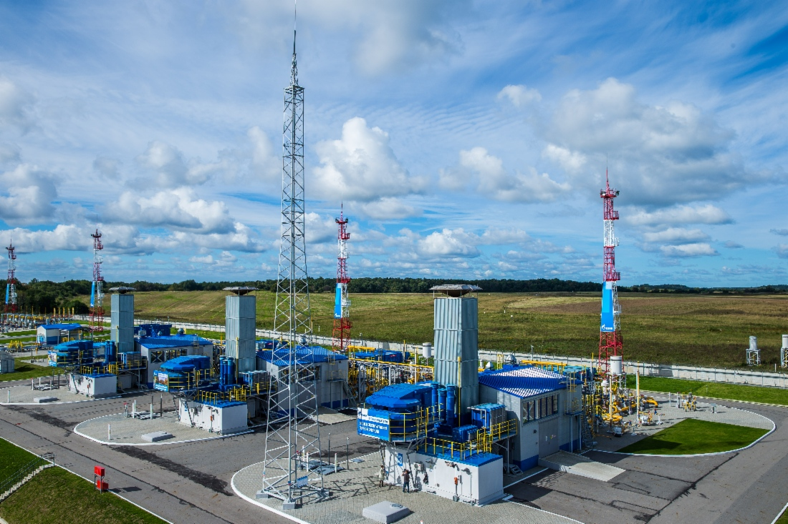
Магистральные газопроводы, по которым газ транспортируется от месторождений к местам потребления, работают с относительно постоянной производительностью. Однако потребление газа характеризуется в первую очередь сезонной неравномерностью. Для снижения пиковых нагрузок, обеспечения гибкости и надежности поставок газа нужны специальные компенсаторы — газохранилища, которые способны накапливать избытки газа, хранить их и, в случае увеличения спроса, отдавать потребителям. Такими компенсаторами служат подземные хранилища газа (ПХГ), созданные в выработанных месторождениях углеводородов, водоносных пластах или соляных кавернах.
Дожимная компрессорная станция на ПХГ

Slide 31
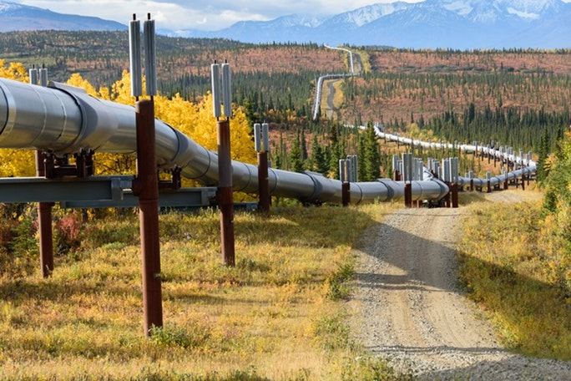
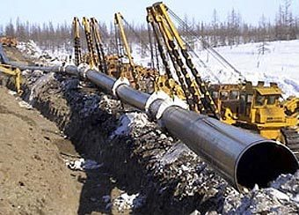
Магистральный газопровод
Магистральный газопровод — один из основных элементов газотранспортной системы и главное составное звено Единой системы газоснабжения России. Сооружается из стальных труб диаметром 720–1420 мм на рабочее давление 5,4–12 МПа с пропускной способностью до 30–35 млрд куб. м газа в год.
Магистральным газопроводом называется
трубопровод, предназначенный для транспорта газа из района добычи или производства в район его потребления, или трубопровод, соединяющий отдельные газовые месторождения.

Slide 32
Классификация газопроводов газоснабжения
В системах газоснабжения в зависимости от давления транспортируемого газа различают:
газопроводы высокого давления I категории (рабочее давление газа от 0,6 до 1,2 МПа),
газопроводы высокого давления II категории (рабочее давление газа от 0,3 до 0,6 МПа),
газопроводы среднего давления (рабочее давление газа от 0,005 до 0,3 МПа),
газопроводы низкого давления (рабочее давление газа до 0,005 МПа).

Slide 33
Газопровод является важным элементом системы газоснабжения, так как на его сооружение расходуется 70-80% всех капитальных вложений.
При этом от общей протяженности распределительных газовых сетей 80% приходится на газопроводы низкого давления и 20% - на газопроводы среднего и высокого давлений.
Газопроводы низкого давления служат для подачи газа к жилым домам, общественным зданиям и коммунально-бытовым предприятиям.
Газопроводы среднего давления через газорегуляторные пункты (ГРП) снабжают газом газопроводы низкого давления, а также промышленные и коммунально-бытовые предприятия.
По газопроводам высокого давления газ поступает через газораспределительные установки (ГРУ) на промышленные предприятия и газопроводы среднего давления.
Связь между потребителями и газопроводами различных давлений осуществляется через ГРП и ГРУ.

Slide 34
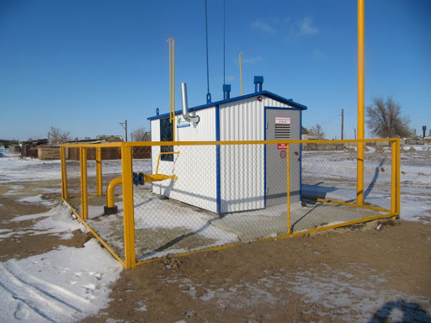
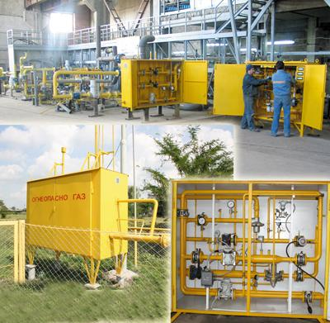
Газорегуляторный пункт (ГРП)
ГРП - комплекс технологического оборудования и устройств, предназначенный для понижения входного давления газа до заданного уровня и поддержания его на выходе постоянным.
Газорегуляторные пункты и установки можно классифицировать следующим образом:
по назначению: домовые и промышленные.
по числу выходов: с одним и более выходами.
по технологическим схемам:
  с одной линией редуцирования;
  с основной и резервной линиями редуцирования;
  с двумя линиями редуцирования, настроенными на разное выходное давление, и двумя резервными линиями;
  с четырьмя линиями редуцирования (две основные, две резервные), с последовательным редуцированием, с одним или двумя выходами.

Slide 35
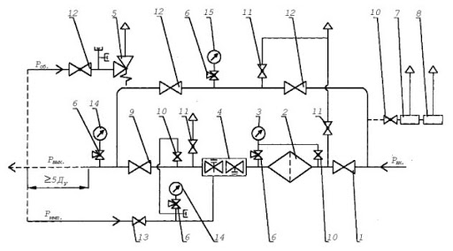
Схема ГРП

Slide 36
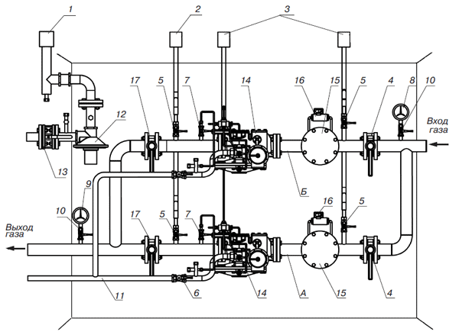
Схема ГРП
Газорегуляторный пункт с основной и резервной линиями редуцирования:
1, 3 — сбросные и продувочные трубопроводы; 2 — настроечная свеча; 4, 5, 6, 7, 13, 17 — запорная арматура; 8, 9 — манометр; 10 — кран шаровой для манометра; 11 — импульсный трубопровод; 12 — предохранительный сбросной клапан; 14 — регулятор давления газа с предохранительным запорным клапаном; 15 — фильтр газовый; 16 — индикатор перепада давления

